Slide 1
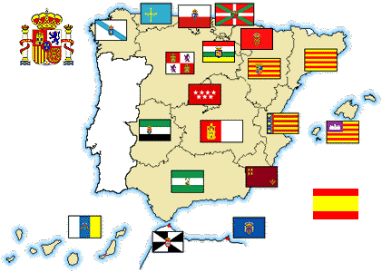
TEMA 2:
ADMINISTRACIÓN AUTONÓMICA Y LOCAL
1- La Administración Autonómica: organización y competencias
2- Las Administraciones Locales
3- El municipio
4- La provincia
5- Otras entidades locales

Slide 2
1- LA ADMINISTRACIÓN AUTONÓMICA
DERECHO A LA AUTONOMÍA
NACIONALIDADES Y REGIONES QUE INTEGRAN EL ESTADO ESPAÑOL
ARTÍCULO 2 CONSTITUCIÓN 1978
GARANTIZAR SOLIDARIDAD ENTRE LAS AUTONOMÍAS
ESTO IMPLICA UNA NUEVA FORMA DE ORGANIZACIÓN TERRITORIAL EN ESPAÑA
LAS COMUNIDADES AUTÓNOMAS

Slide 3
EN LA COMUNIDAD VALENCIANA:
PERSONALIDAD JURÍDICA
Ley Orgánica 5/1982 de 1 de julio, de Estatuto de Autonomía de la Comunidad Valenciana.
LAS COMUNIDADES AUTÓNOMAS
TITULARES DE LOS PODERES
LEGISLATIVO
REGLAMENTARIO
ADMINISTRATIVO
17 COMUNIDADES
+
2 CIUDADES AUTÓNOMAS
AUTONOMÍA PARA GESTIONAR SUS PROPIOS INTERESES
DEBE SER RECONOCIDO POR EL ESTADO ESPAÑOL, Y APROBADO MEDIANTE UNA “LEY ORGÁNICA”
ESTATUTO DE AUTONOMIA
NORMA BÁSICA

Slide 4
CONTENIDO DE LOS ESTATUTOS DE AUTONOMIA
(ART. 147.2 CONSTITUCIÓN)
a) La denominación de la Comunidad que mejor corresponda a su identidad histórica.
b) La delimitación de su territorio.
c) La denominación, organización y sede de las instituciones autónomas propias.
d) Las competencias asumidas dentro del marco establecido en la Constitución y las bases para el traspaso de los servicios correspondientes a las mismas.
PRINCIPIO DE IGUALDAD
AUTONOMÍA FINANCIERA (ART. 156 CONSTITUCIÓN)
“las diferencias entre los Estatutos de Autonomía no pueden implicar privilegios económicos o sociales para sus ciudadanos”
- para el desarrollo y ejecución de sus competencias
- con arreglo a los principios de coordinación con la Hacienda Estatal y de solidaridad entre todos los españoles.

Slide 5
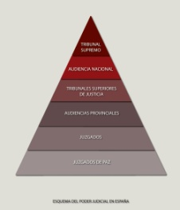
2- LA ORGANIZACIÓN AUTONÓMICA
ARTÍCULO 152 CONSTITUCIÓN
ORGANIZACIÓN INSTITUCIONAL AUTONÓMICA (DEFINIDA EN ESTATUTOS DE AUTONOMÍA)
ASAMBLEA LEGISLATIVA
CONSEJO DE GOBIERNO
TRIBUNAL SUPERIOR JUSTICIA
- ELEGIDA POR SUFRAGIO UNIVERSAL
- SISTEMA DE REPRESENTACIÓN PROPORCIONAL
COMUNIDAD VALENCIANA:
“LES CORTS VALENCIANES”
FORMADO POR:
  PRESIDENTE (XIMO PUIG): ELEGIDO POR LA ASAMBLEA
  DE ENTRE SUS MIEMBROS. NOMBRADO POR EL REY
  VICEPRESIDENTE (MÓNICA OLTRA)
  CONSEJEROS (CONSELLERS)
FUNCIONES DEL CONSEJO: EJECUTIVA Y ADMINISTRATIVAS
FUNCIONES DEL PRESIDENTE: DIRECCIÓN DEL CONSEJO DE GOBIERNO. REPRESENTACIÓN DE LA CC.AA. REPRESENTACIÓN DEL ESTADO EN LA CC.AA
CONSEJEROS: RESPONSABLES DE MATERIAS ASUMIDAS POR LAS CC.AA
- CULMINA LA ORGANIZACIÓN JUDICIAL EN EL ÁMBITO DE LA CC.AA
- SUJETO A LA JURISDICCIÓN DEL TRIBUNAL SUPREMO

Slide 6
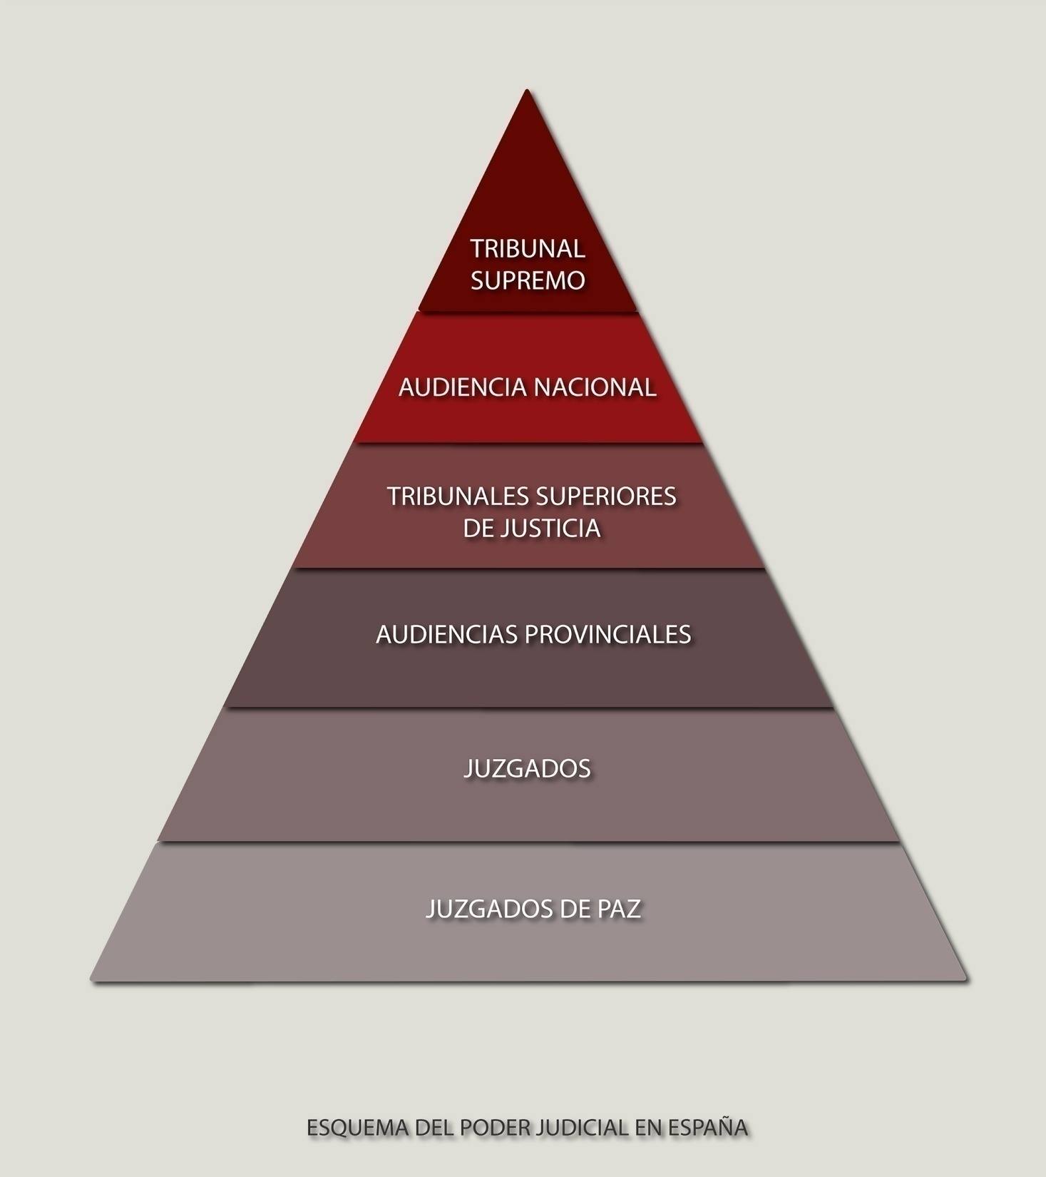

Slide 7
CONTROL DE LA ACTIVIDAD DE LOS ÓRGANOS DE LAS CC.AA
TRIBUNAL CONSTITUCIONAL
JURISDICCIÓN CONTENCIOSO ADMINISTRATIVA
TRIBUNAL DE CUENTAS
GOBIERNO
CONTROLA LA CONSTITUCIONALIDAD DE LAS LEYES FIJADAS POR LAS CC.AA
CONTROLA LAS ADMINISTRACIONES AUTONÓMICAS Y LAS NORMAS REGLAMENTARIAS
CONTROL ECONÓMICO Y PRESUPUESTARIO
DELEGADO DEL GOBIERNO

Slide 8
3- REPARTO DE COMPETENCIAS
DERECHO A LA AUTONOMÍA DE LAS CC.AA
PARA ALCANZAR LOS FINES QUE PERSIGUEN
EL REPARTO DE COMPETENCIAS VIENE RECOGIDO EN LOS ARTÍCULOS 148 Y 149 DE LA CONSTITUCIÓN
ESTAS PUEDEN EJERCER DIVERSAS COMPETENCIAS
EJERCIENDO UN CONJUNTO DE FACULTADES RESPECTO A UNA MATERIA DETERMINADA
LEGISLATIVAS
REGLAMENTARIAS
EJECUTIVAS
PUEDE REGULAR MEDIANTE LEYES
PUEDE DICTAR REGLAMENTOS
(LEYES DE MENOR RANGO)
PUEDE HACER QUE SE CUMPLAN LAS NORMAS JURÍDICAS

Slide 9
3.1- COMPETENCIAS DEL ESTADO
RECOGE
ART. 149 CONSTITUCIÓN
LAS COMPETENCIAS EXCLUSIVAS DEL ESTADO
3 FORMAS DISTINTAS DE EJERCER DICHAS COMPETENCIAS
ATRIBUCIÓN EXPRESA:
EL ESTADO SOLO TENDRÁ COMPETENCIA SOBRE LAS MATERIAS EXPRESAMENTE RECONOCIDAS POR EL ART.149
3 FORMAS DISTINTAS DE EJERCER DICHAS COMPETENCIAS
DE EJERCICIO EXCLUSIVO
COMPARTIDAS
CONCURRENTES
COMPARTIDAS
CONCURRENTES
EL ESTADO PUEDE EJERCER TODAS LAS FACULTADES SOBRE ESTAS MATERIAS:
- FIJAR LEYES Y REGLAMENTOS Y HACER QUE SE CUMPLAN
- EJEMPLO: “DEFENSA Y FUERZAS ARMADAS”
EL ESTADO EJERCE PARTE DE LAS FACULTADES DE LA COMPETENCIA, Y CEDE EL RESTO A LAS CC.AA
- EJEMPLO: “LEGISLACIÓN SOBRE LA PROPIEDAD INTELECTUAL E INDUSTRIAL” (EL ESTADO LEGISLA, PERO EJECUTAN LAS CC.AA)
TANTO EL ESTADO COMO LAS CC.AA TIENEN FACULTADES MUY SIMILARES SOBRE LA MISMA COMPETENCIA
- EJEMPLO: “BASES DEL REGIMEN ESTATUTARIO FUNCIONARIOS”
POR LO TANTO:
TODAS LAS COMPETENCIAS QUE NO ESTÁN RECOGIDAS EN ESE ARTÍCULO PODRÁN CORRESPONDER A LAS CC.AA

Slide 10
3.2- COMPETENCIAS DE LAS COMUNIDADES AUTÓNOMAS
LA CONSTITUCIÓN RECONOCE LAS COMPETENCIAS DE LAS CC.AA POR 2 VIAS
POSITIVA
NEGATIVA
ART. 148 CONSTITUCIÓN:
ESTE ARTÍCULO INDICA LAS MATERIAS EN LAS QUE LAS CC.AA PODRÁN ASUMIR COMPETENCIAS
ART. 149 CONSTITUCIÓN:
LAS COMPETENCIAS QUE NO RECOGE ESTE ARTÍCULO COMO COMPETENCIAS ATRIBUIDAS AL ESTADO, LAS PUEDEN ASUMIR LAS CC.AA
AHORA BIEN…
PARA QUE LAS CC.AA ADQUIERAN LAS COMPETENCIAS POR CUALQUIERA DE LAS 2 VÍAS:
DEBEN ASUMIR DICHA COMPETENCIA EN SUS ESTATUTOS DE AUTONOMÍA

Slide 11
¿Y QUÉ PASA SI UNA CC.AA NO ASUME UNA COMPETENCIA QUE LE CORRESPONDE?
QUE DICHA COMPETENCIA CORRESPONDERÁ AL ESTADO EN DICHA CC.AA
¿CÓMO PUEDE UNA CC.AA ASUMIR COMPETENCIAS A LAS QUE HABÍA RENUNCIADO?
REFORMANDO SU ESTATUTO DE AUTONOMÍA
DEBEN PASAR COMO MÍNIMO 5 AÑOS DESDE LA ÚLTIMA APROBACIÓN DE SU ESTATUTO
¿PUEDE EL ESTADO OBLIGAR A LAS CC.AA A ASUMIR DETERMINADAS COMPETENCIAS?
MEDIANTE LEYES ORGÁNICAS DENOMINADAS “LEYES DE TRANSFERENCIAS”
SI
SIEMPRE Y CUANDO DICHAS MATERIAS SEAN SUSCEPTIBLES DE DELEGACIÓN

Slide 12
4- LA ADMINISTRACIÓN LOCAL
CENTRAL
CENTRAL
ADMINISTRACIÓN
ADMINISTRACIÓN
AUTONÓMICA
TAMBIÉN TIENE AUTONOMÍA PARA LA GESTIÓN DE SUS PROPIOS INTERESES
LOCAL
SU ORGANIZACIÓN Y FUNCIONAMIENTO ESTÁ REGULADO POR:
“LEY REGULADORA DE LAS BASES DÉL RÉGIMEN LOCAL” (LRBRL)
EN SU ART. 2 ESTABLECE QUE SON ENTIDADES LOCALES TERRITORIALES
- ENTIDADES DE ÁMBITO TERRITORIAL INFERIOR AL MUNICIPIO
- COMARCAS U OTRAS ENTIDADES QUE AGRUPEN VARIOS MUNICIPIOS
- ÁREAS METROPOLITANAS
- MANCOMUNIDADES DE MUNICIPIOS
MUNICIPIOS
PROVINCIAS
LAS ISLAS
(EN BALEÁRES Y CANARIAS)
OTRAS

Slide 13
LA LEGISLACIÓN DEL ESTADO Y DE LAS CC.AA
LA LEGISLACIÓN DEL ESTADO Y DE LAS CC.AA
DEBE ASEGURAR A LAS ENTIDADES LOCALES:
EL DERECHO A INTERVENIR EN CUANTOS ASUNTOS LE AFECTEN DIRECTAMENTE
LA ATRIBUCIÓN DE LAS COMPETENCIAS QUE PROCEDA, DE CONFORMIDAD CON LOS PRINCIPIOS DE:
DESCENTRALIZACIÓN
DE MÁXIMA PROXIMIDAD DE LA GESTIÓN ADMINISTRATIVO A LOS CIUDADANOS

Slide 14
TRIBUTARIA
TRIBUTARIA
TRIBUTARIA
AUTOORGANIZACIÓN
AUTOORGANIZACIÓN
FINANCIERA
POTESTADES Y COMPETENCIAS DE LAS ENTIDADES LOCALES
SANCIONADORA
COMPRAR Y VENDER BIENES
CAPACIDAD JURÍDICA
CELEBRAR CONTRATOS
ESTABLECER Y GESTIONAR OBRAS O SERVICIOS PÚBLICOS

Slide 15
SERVIR CON OBJETIVIDAD LOS INTERESES PÚBLICOS
SERVIR CON OBJETIVIDAD LOS INTERESES PÚBLICOS
EFICACIA
EFICACIA
DESCENTRALIZACIÓN
DESCENTRALIZACIÓN
ACTUAR BAJO LOS PRINCIPIOS DE
ACTUAR BAJO LOS PRINCIPIOS DE
DESCONCENTRACIÓN
DESCONCENTRACIÓN
LAS ENTIDADES LOCALES DEBEN
COORDINACIÓN
LA LEGALIDAD DE SUS ACTOS Y ACUERDOS ESTÁ CONTROLADA POR LOS TRIBUNALES DE JUSTICIA
CON SOMETIMIENTO
PLENO A LA LEY Y AL DERECHO
RELACIONARSE CONSTANTEMENTE CON LAS DEMÁS ADMINISTRACIONES PÚBLICAS
INFORMACIÓN MUTUA
COLABORACIÓN Y COORDINACIÓN
RESPETAR COMPETENCIAS DE CADA ADMINISTRACIÓN

Slide 16
5- EL MUNICIPIO
ENTIDAD LOCAL BÁSICA
MUNICIPIO
PERSONALIDAD JURÍDICA
TIENE
PLENA CAPACIDAD PARA CUMPLIR SUS FINES

Slide 17
5.1- ELEMENTOS DEL MUNICIPIO
3 ELEMENTOS ESENCIALES
TERRITORIO
POBLACIÓN
ORGANIZACIÓN
- TÉRMINO EN EL QUE EL AYUNTAMIENTO EJERCE SUS COMPETENCIAS
- 1 MUNICIPIO SOLO PUEDE PERTENECER A 1 PROVINCIA
- LAS CC.AA PUEDEN
- CREAR NUEVOS
MUNICIPIOS
- SUPRIMIR LOS YA
EXISTENTES
- ALTERAR EL TÉRMINO
MUNICIPAL
- COMPUESTA POR EL CONJUNTO DE PERSONAS INSCRITAS EN EL PADRÓN MUNICIPAL
- PADRON MUNICIPAL: REGISTRO ADMINISTRATIVO EN EL QUE CONSTAN LOS VECINOS DE UN MUNICIPIO
- TODA PERSONA QUE VIVA EN ESPAÑA ESTÁ OBLIGADA A EMPADRONARSE
EL GOBIERNO Y LA ADMINISTRACIÓN DE LOS MUNICIPIOS CORRESPONDEN:
- AL AYUNTAMIENTO: QUE ESTÁ INTEGRADO POR:
- EL ALCALDE
- LOS CONCEJALES

Slide 18
5.2- ORGANIZACIÓN MUNICIPAL
ALCALDE
TENIENTE DE ALCALDE
CONCEJALES
PLENO
COMISIÓN ESPECIAL DE CUENTAS
ÓRGANOS COMUNES
(EXISTEN EN TODOS LOS MUNICIPIOS)
SEGÚN EL TIPO DE MUNICIPIO, ENCONTRAMOS
SEGÚN EL TIPO DE MUNICIPIO, ENCONTRAMOS
JUNTA DE GOBIERNO LOCAL
COMISIÓN ESPECIAL DE SUGERENCIAS Y RECLAMACIONES
ÓRGANOS ESPECÍFICOS
PARTICIPACIÓN CIUDADANA:
- JUNTAS MUNICIPALES DE
DISTRITO
- JUNTAS VECINALES
MUNICIPIOS DE GRAN POBLACIÓN
- > 250.000 HABITANTES
- LAS CAPITALES DE PROVINCIA, CAPITALES AUTONÓMICAS O SEDES DE LAS INSTITUCINES AUTONÓMICAS
- > 75.000 HABITANTES CON CIRCUNSTANCIAS ESPECIALES
MUNICIPIOS DE GRAN POBLACIÓN
- > 250.000 HABITANTES
- LAS CAPITALES DE PROVINCIA, CAPITALES AUTONÓMICAS O SEDES DE LAS INSTITUCINES AUTONÓMICAS
- > 75.000 HABITANTES CON CIRCUNSTANCIAS ESPECIALES
ÓRGANOS ESPECIALES
(SOLO EXISTEN EN MUNICIPIOS DE ELEVADA POBLACIÓN O POR CIRCUNSTANCIAS QUE ASÍ LO EXIJAN)

Slide 19
5.3- COMPETENCIAS
PARA GESTIONAR SUS INTERESES, Y SATISFACER LAS NECESIDADES DE SUS VECINOS, LOS MUNICIPIOS PUEDEN
PARA GESTIONAR SUS INTERESES, Y SATISFACER LAS NECESIDADES DE SUS VECINOS, LOS MUNICIPIOS PUEDEN
REALIZAR ACTIVIDADES
REALIZAR ACTIVIDADES
PRESTAR SERVICIOS PÚBLICOS
PRESTAR SERVICIOS PÚBLICOS
TODOS LOS MUNICIPIOS
DEBE PRESTARLAS:
- POR SI SOLO
- ASOCIADO CON OTROS MUNICIPIOS
> 5.000 HABITANTES
COMPETENCIAS
> 20.000 HABITANTES
> 50.000 HABITANTES

Slide 20
5.4- RÉGIMEN MUNICIPAL ESPECIAL: EL CONCEJO ABIERTO
MUNICIPIOS < 100 HABITANTES
SE DA EN
LOS QUE CUENTEN CON ESTE RÉGIMEN DE GOBIERNO POR TRADICIÓN
SE DA EN
POR LOCALIZACIÓN GEOGRÁFICA
ALCALDE:
ELEGIDO DIRECTAMENTE POR LOS ELECTORES, POR SISTEMA MAYORITARIO
EL GOBIERNO Y LA ADMINISTRACIÓN DEL MUNICIPIO CORRESPONDEN A:
ASAMBLEA VECINAL:
FORMADA POR TODOS LOS ELECTORES

Slide 21
6- LA PROVINCIA
ENTIDAD LOCAL COMPUESTA POR UNA AGRUPACIÓN DE MUNICIPIOS
PROVINCIA
PERSONALIDAD JURÍDICA
TIENE
PLENA CAPACIDAD PARA CUMPLIR SUS FINES
GOBIERNO Y ADMINISTRACIÓN:
“DIPUTACIÓN PROVINCIAL”
ASEGURAR LA PRESTACIÓN EN LA TOTALIDAD DEL TERRITORIO PROVINCIAL DE LOS SERVICIOS DE COMPETENCIA MUNICIPAL
COORDINAR LA ADMINISTRACIÓN LOCAL CON LA ADMINISTRACIÓN AUTONÓMICA Y ESTATAL
EXISTEN DIPUTACIONES EN TODAS LAS PROVINCIAS SALVO:
COMUNIDADES UNIPROVINCIALES (MADRID, MURCIA, ETC.)
EN LAS PROVINCIAS VASCAS (ÁLAVA, GUIPUZCOA Y VIZCAYA)
EN LAS PROVINCIAS INSULARES (STA. CRUZ TENERIFE, LAS PALMAS, LAS ISLAS BALEARES)

Slide 22
6.1- ORGANIZACIÓN PROVINCIAL
PRESIDENTE DE LA DIPUTACIÓN
VICEPRESIDENTE DE LA DIPUTACIÓN
LOS DIPUTADOS
ÓRGANOS QUE COMPONEN LA DIPUTACIÓN
EL PLENO
LA JUNTA DE GOBIERNO
ÓRGANOS QUE TIENEN POR OBJETO EL ESTUDIO, INFORME O CONSULTA DE LOS ASUNTOS QUE HAN DE SER SOMETIDOS A LA DECISIÓN DEL PLENO
http://www.dip-palencia.es/diputacion/contenido?id=c037e30b-c379-11dd-8d28-fb9baaa14523&idSeccion=c037e30b-c379-11dd-8d28-fb9baaa14523
OTROS
ÓRGANOS COMPLEMENTARIOS, REGULADOS POR LAS PROPIAS DIPUTACIONES (COMISIONES INFORMATIVAS, DELEGACIONES DE SERVICIOS, ETC.)

Slide 23
6.2- COMPETENCIAS
COORDINACIÓN DE LOS SERVICIOS MUNICIPALES ENTRE SI
COMPETENCIAS DE LAS DIPUTACIONES
ASISTENCIA Y COOPERACIÓN JURÍDICA, ECONÓMICA Y TÉCNICA A LOS MUNICIPIO
PRESTACIÓN DE SERVICIOS PÚBLICOS DE CARÁCTER SUPRAMUNICIPAL Y SUPRACOMARCAL
FOMENTO Y ADMINISTRACIÓN DE LOS INTERESES PECULIARES DE LA PROVINCIA

Slide 24
6.3- REGÍMENES PROVINCIALES ESPECIALES
HAN SIDO ESTABLECIDOS ATENDIENDO A CRITERIOS:
GEOGRÁFICOS
HISTÓRICOS
- FUNCINALES
COMUNIDADES AUTÓNOMAS UNIPROVINCIALES
COMUNIDAD FORAL DE NAVARRA
PAÍS VASCO
CANARIAS
BALEARES

Slide 25
7- OTRAS ENTIDADES LOCALES
COMARCAS
COMARCAS
MAYOR QUE EL MUNICIPIO
ÁREAS METROPOLITANAS
ÁREAS METROPOLITANAS
ÁMBITO TERRITORIAL
MANCOMUNIDADES DE MUNICIPIOS
INFERIOR AL MUNICIPIO
PARA LA ADMINISTRACIÓN DE NUCLEOS DE POBLACIÓN SEPARADOS:
- CASERÍOS
- PARROQUIAS
- ALDEAS
- BARRIOS
- ANTEIGLESIAS
- CONCEJOS
- PEDANÍAS
- LUGARES ANEJOS

